Slide 1

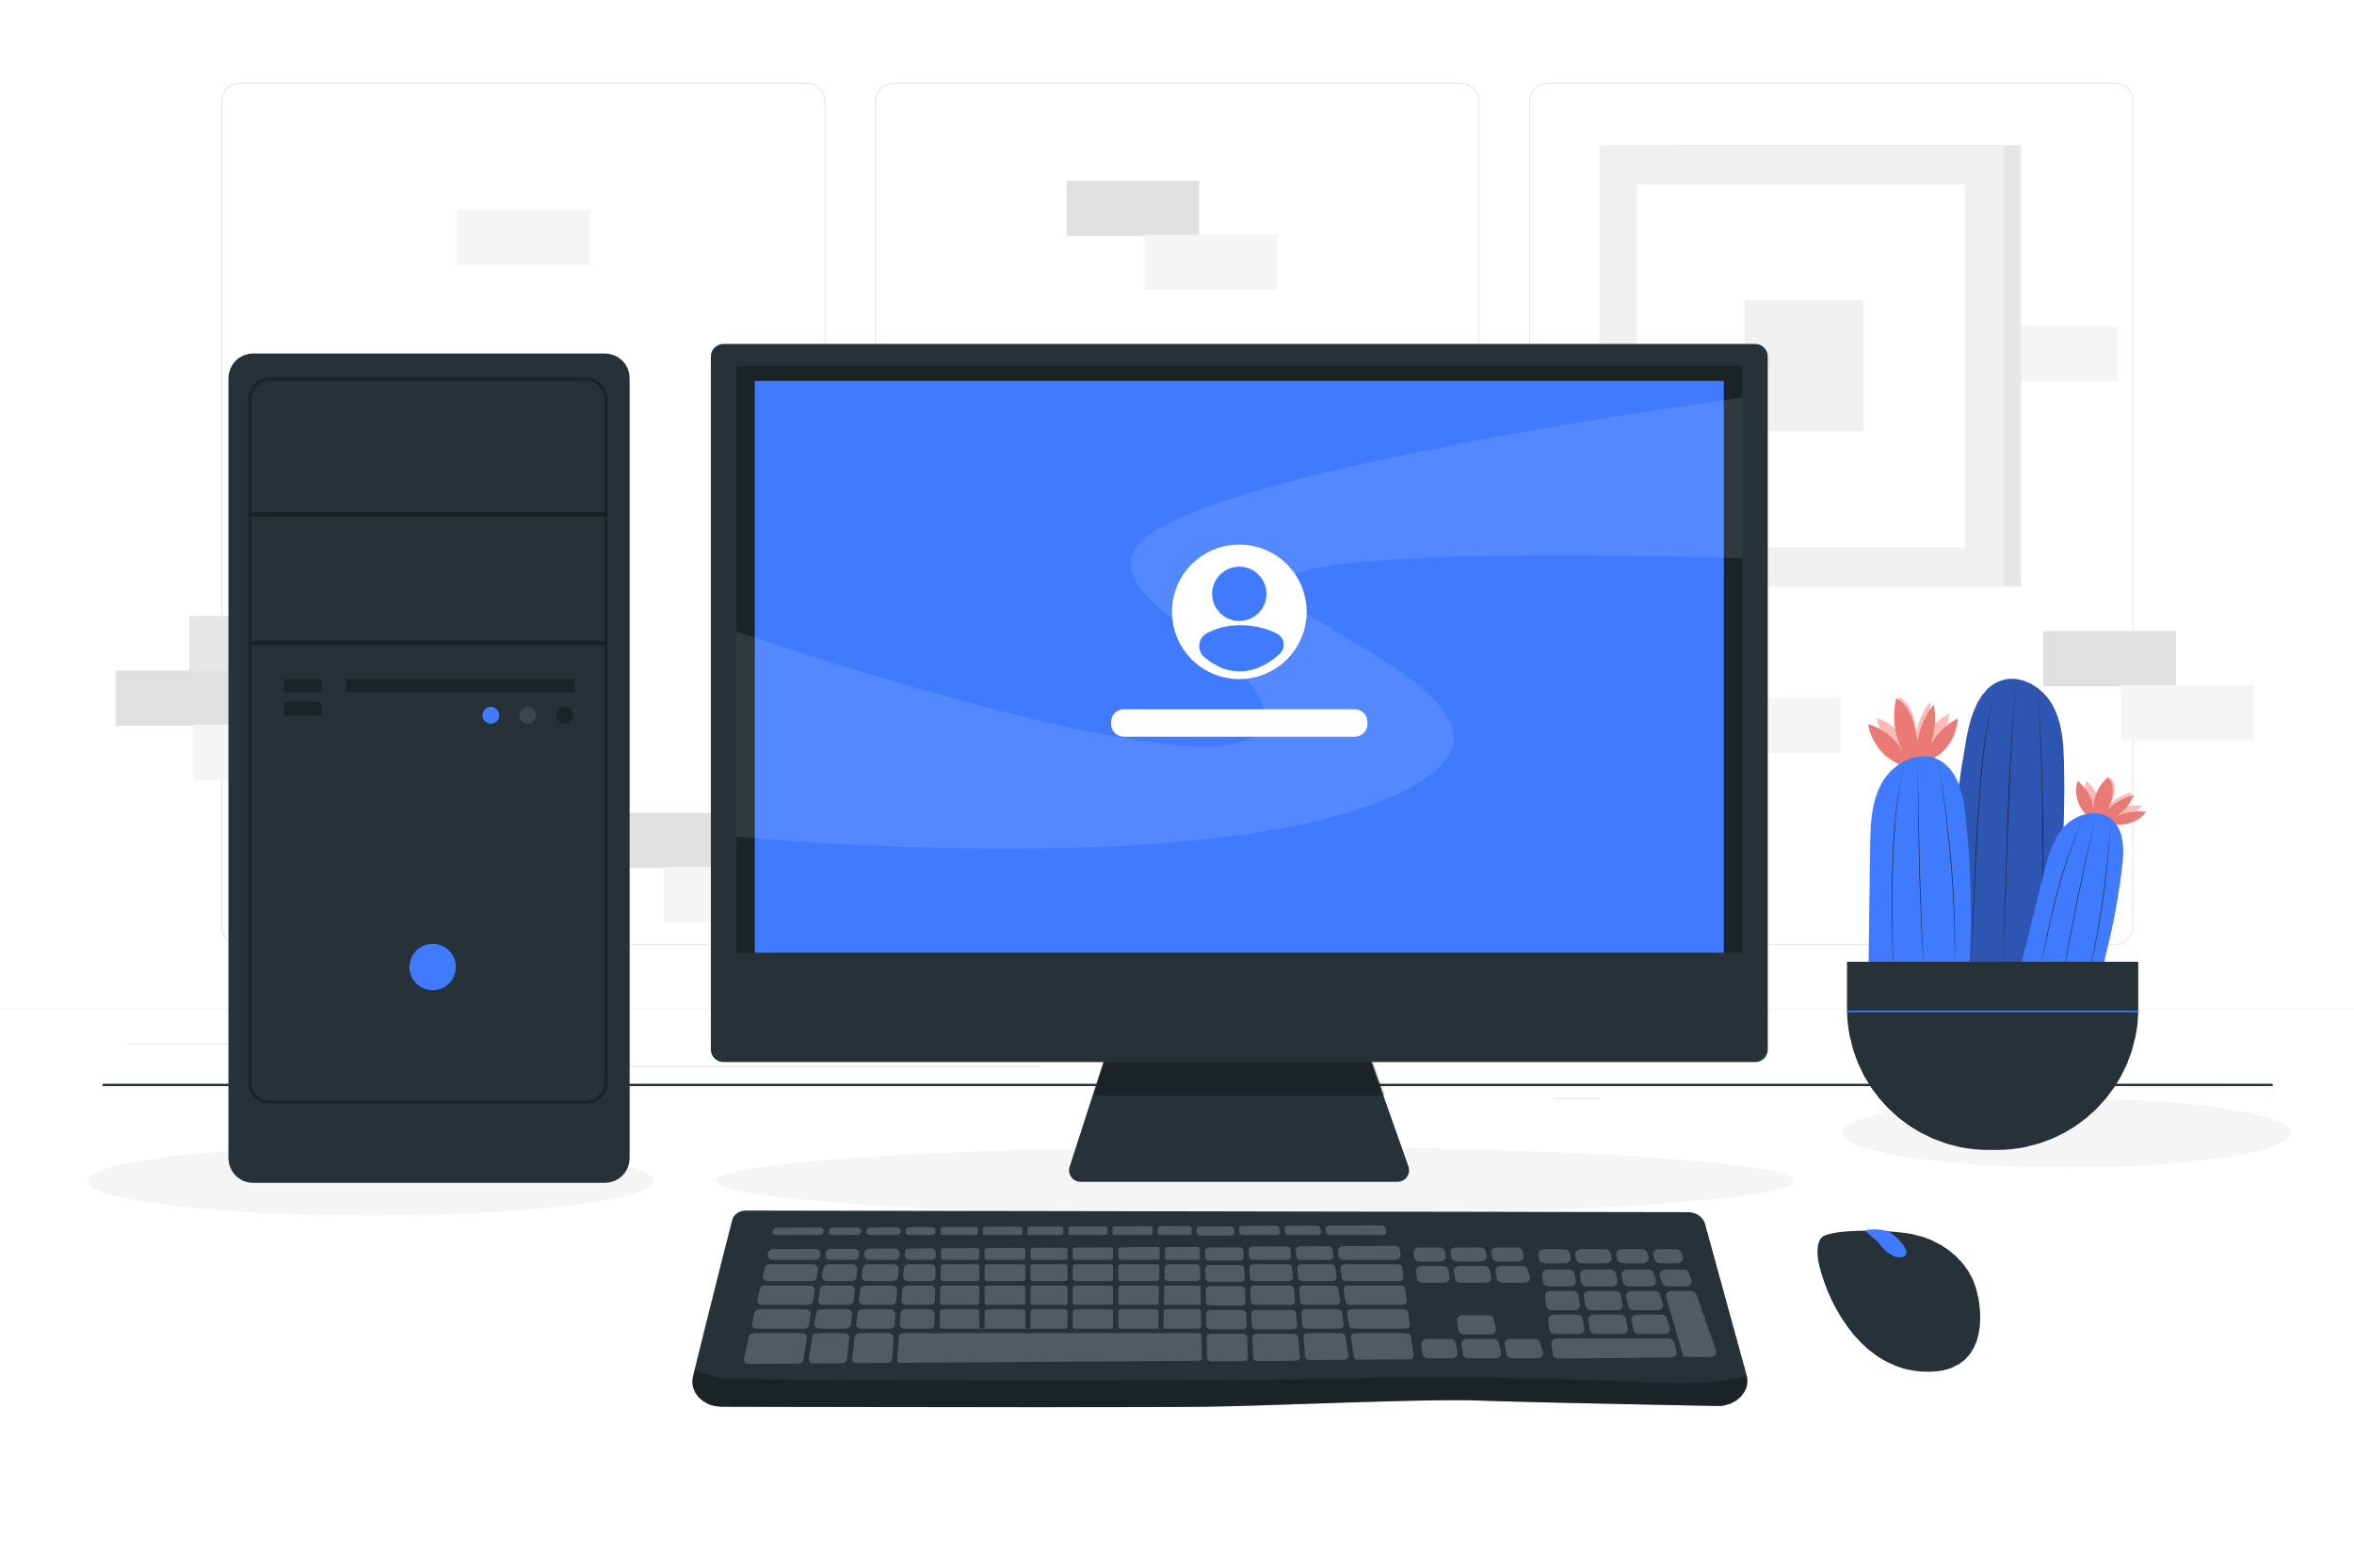
Комп’ютери
Комп’ютер як інформаційна система

Slide 2

Сьогодні на уроці ви дізнаєтесь про:
види комп'ютерів
види персональних комп'ютерів
комп'ютер як інформаційну систему

Slide 3
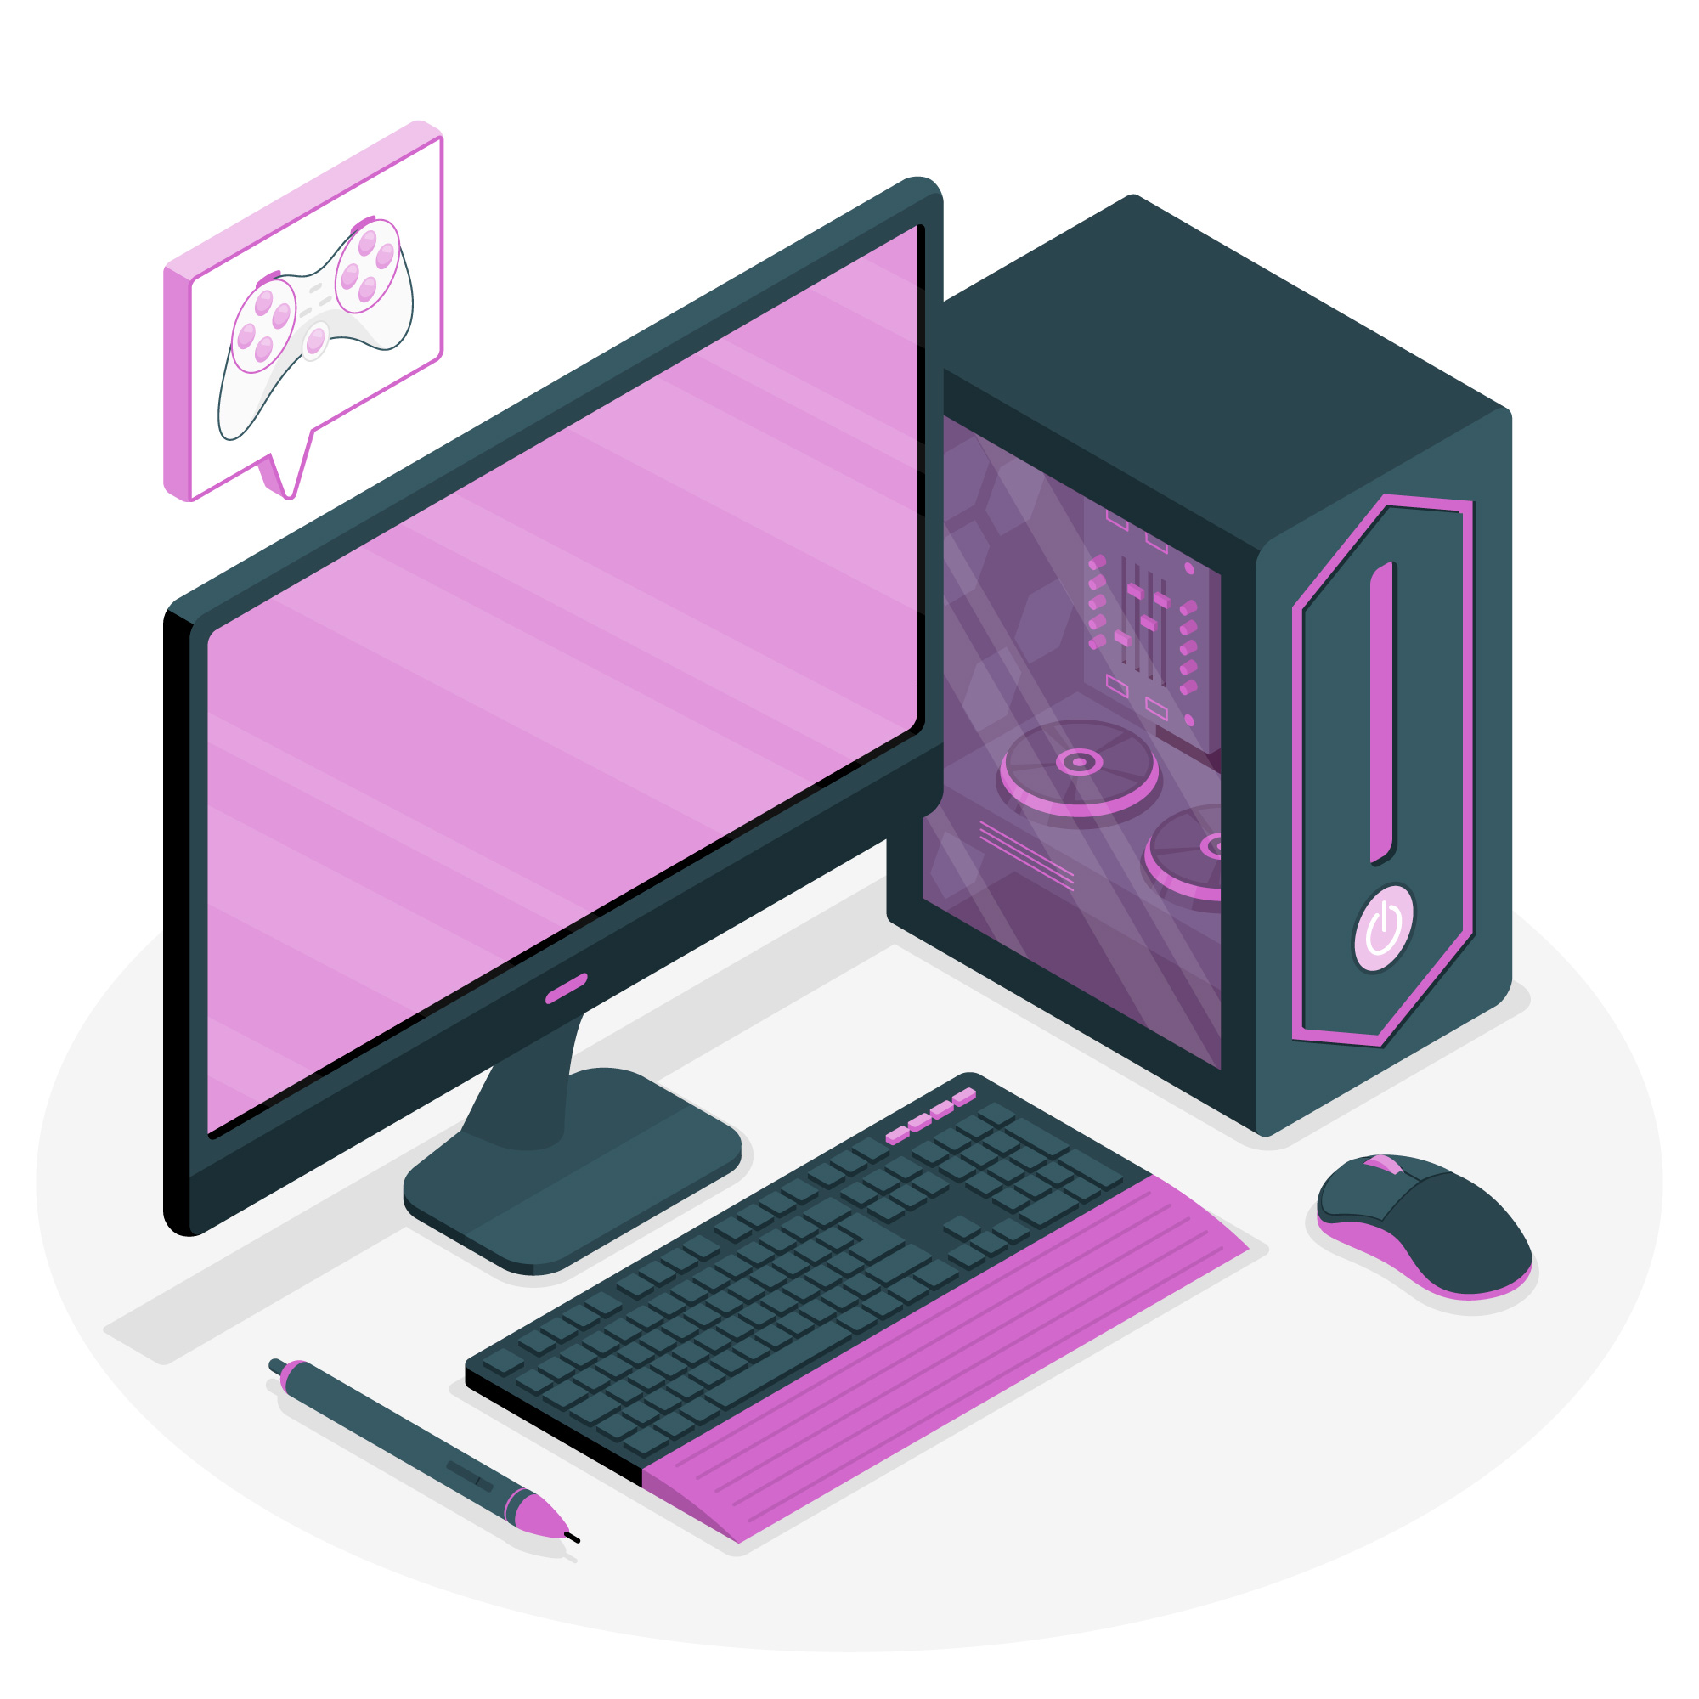
Комп'ютери бувають різні
Найпоширенішими на сьогодні є так звані персональні комп'ютери (скорочено ПК). Персональними їх називають тому, що призначені вони для роботи однієї людини (персони). Саме такі комп'ютери використовують у школах, магазинах, удома, у різноманітних організаціях.

Slide 4
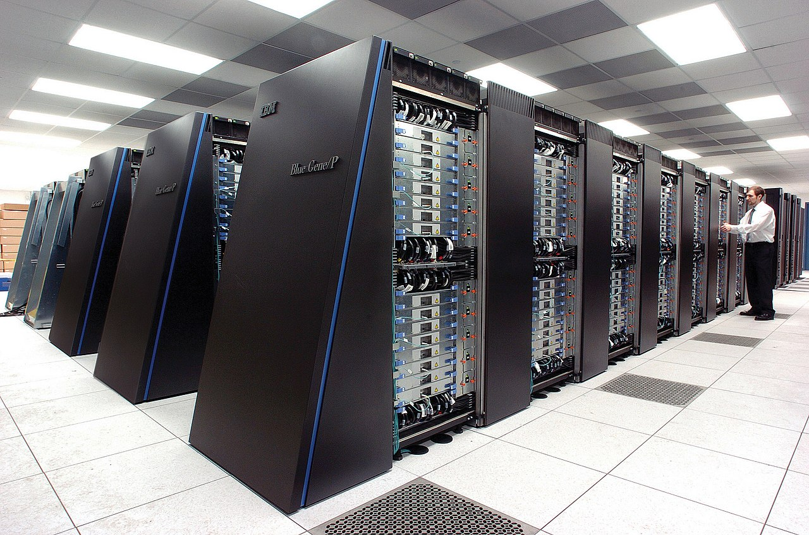
Комп'ютери бувають різні
Але можливості персональних комп'ютерів недостатні, якщо необхідно розв'язувати задачі, що потребують значних обсягів складних обчислень, наприклад для розрахунків руху космічних об'єктів.
Для цього використовують суперкомп'ютери.
З кожним з таких комп'ютерів можуть одночасно працювати багато користувачів, які навіть перебувають у різних країнах світу.

Slide 5
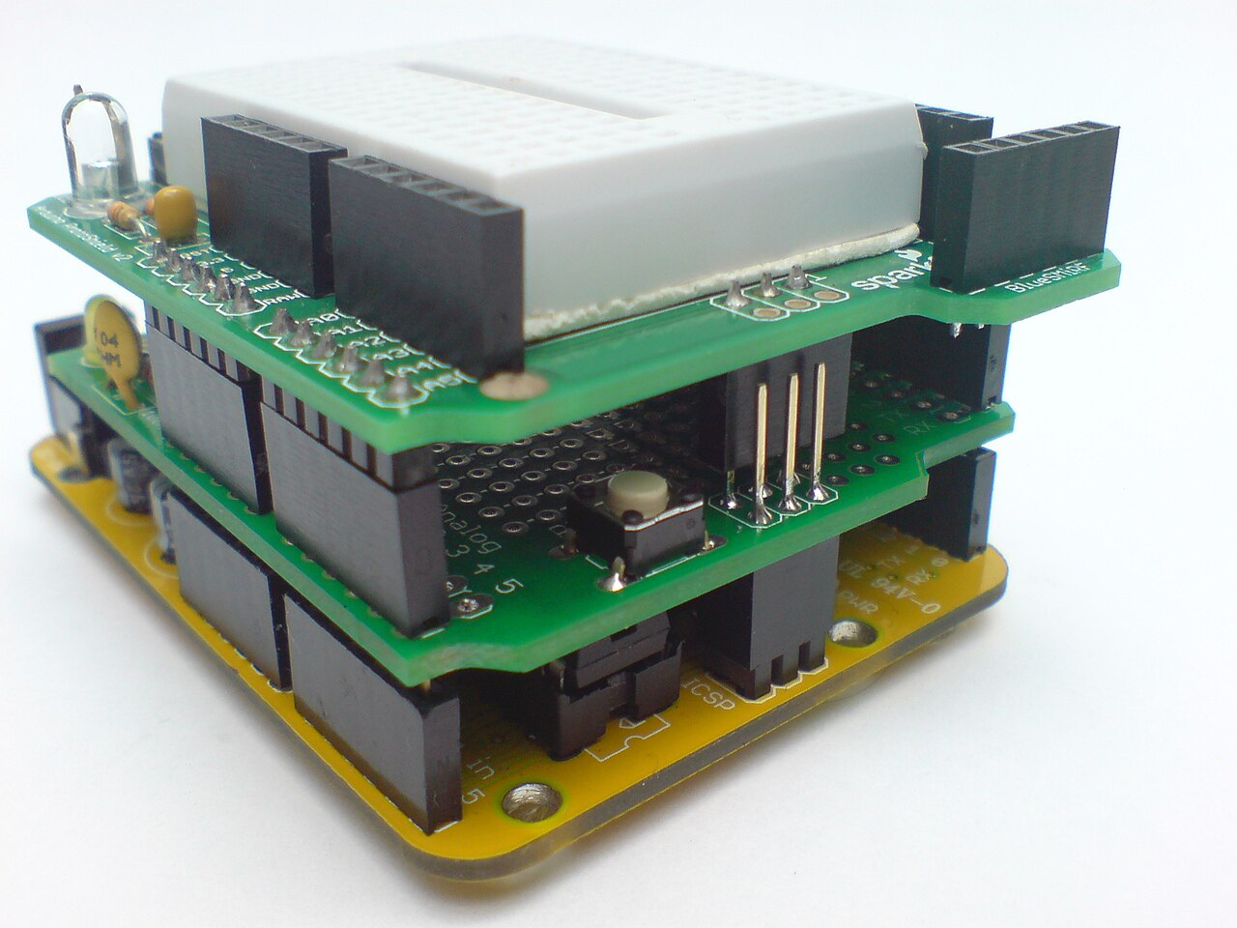
Комп'ютери бувають різні
Крім персональних комп'ютерів і суперкомп'ютерів, широко застосовуються комп'ютери, що вбудовуються всередину різних побутових і промислових пристроїв.
Такі самі комп'ютери використовують у наборах конструкторів роботів LEGO, Arduino та інших.

Slide 6
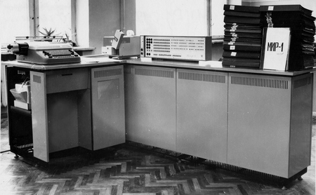
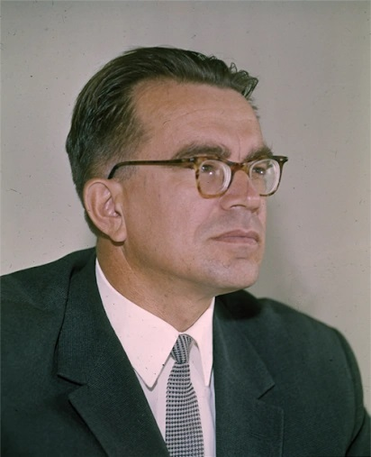
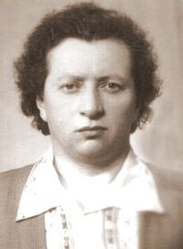
Цікаві факти з історії
Перший у СРСР персональний комп'ютер МИР створено в 1965 р. в Києві в Інституті кібернетики Академії наук України під керівництвом академіка Віктора Михайловича Глушкова.
Ющенко Катерина Логвинівна — одна з перших програмістів в Україні, складала програми для перших в Україні комп'ютерів.

Slide 7
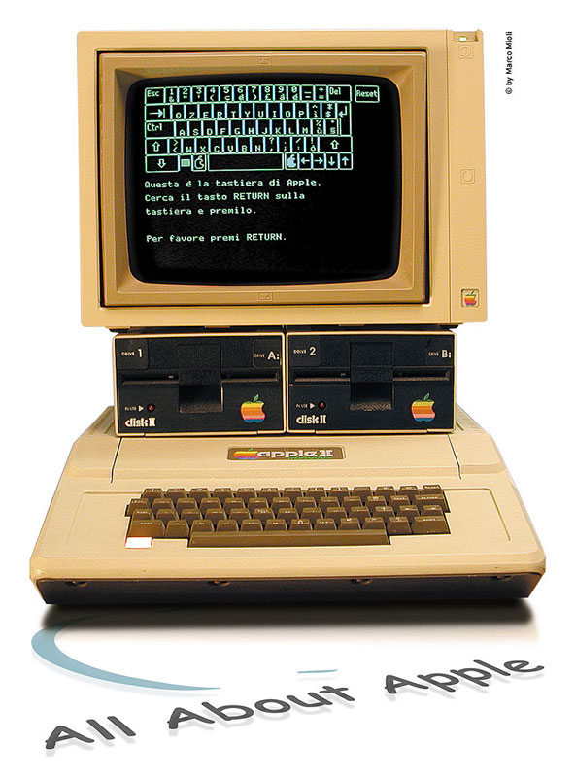
Цікаві факти з історії
Першим персональним комп'ютером, який мав вигляд, схожий на сучасний ПК, був комп'ютер Apple II.
Його створили у Сполучених Штатах Америки в 1977 р. Стів Джобс і Стів Возняк.

Slide 8
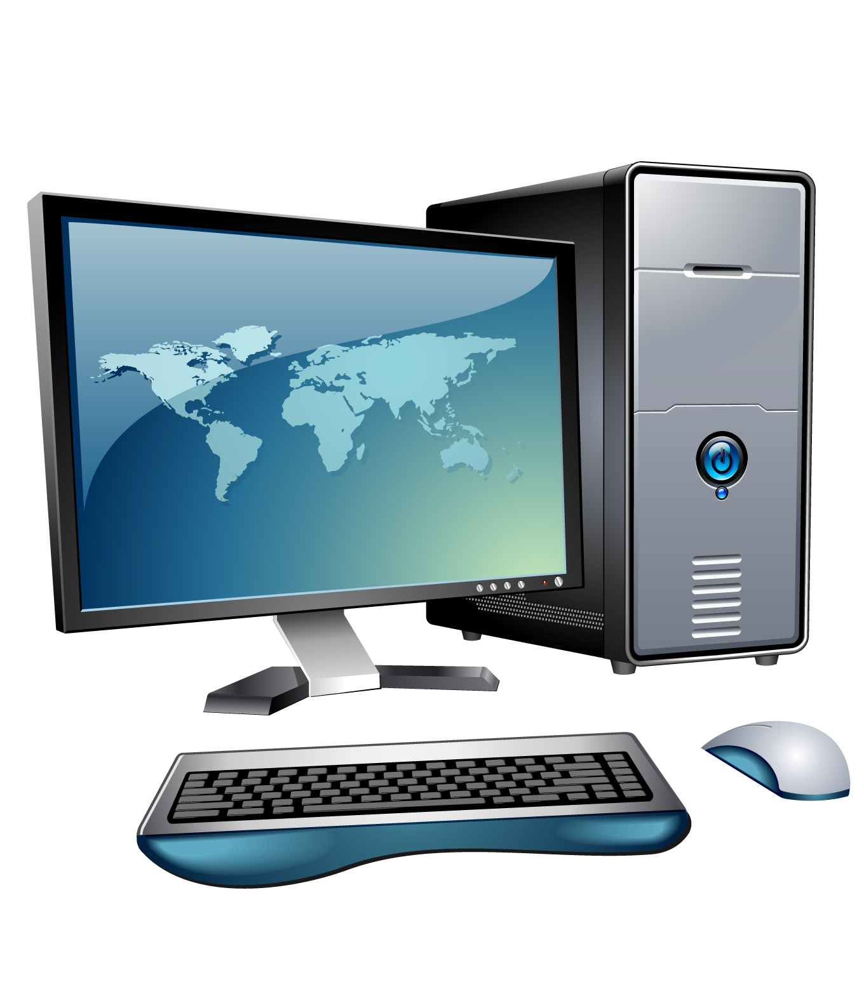
Персональні комп’ютери
Сучасні персональні комп'ютери дуже різні. У магазинах, в установах, школах ви частіше побачите стаціонарний персональний комп'ютер.

Slide 9
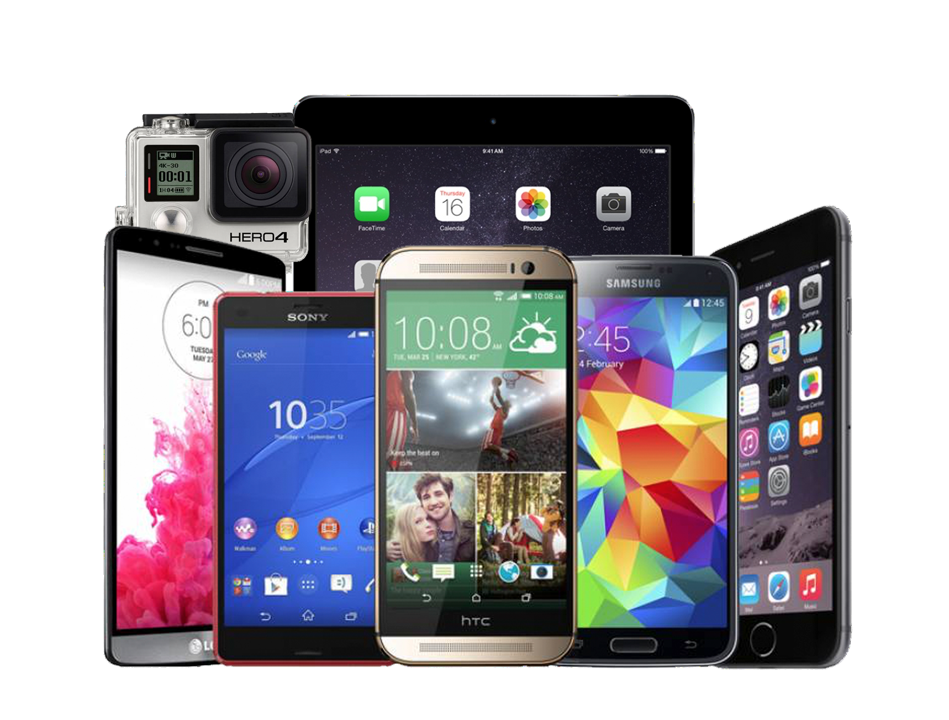
Персональні комп’ютери
Люди, які постійно подорожують, вимушені працювати в автомобілях, літаках, поїздах, на вокзалах, і тому вони використовують портативні, або мобільні, персональні комп'ютери.
А для людини, яка хоче поєднати можливості мобільного телефона й персонального комп'ютера, дуже зручним е смартфон.

Slide 10
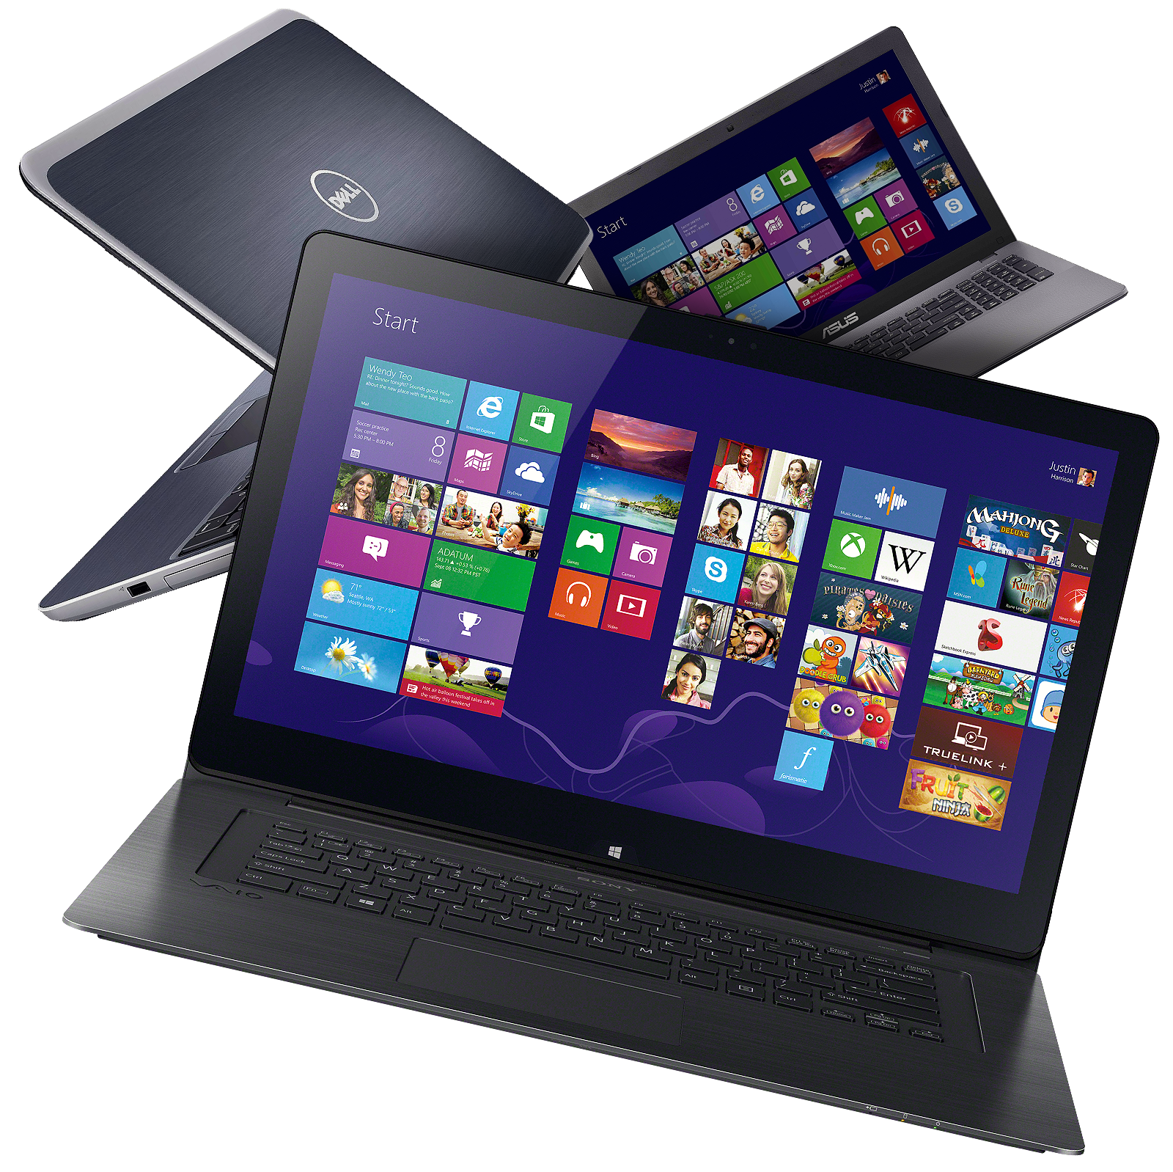
Портативні комп’ютери
Портативні, або мобільні, персональні комп'ютери набули останнім часом широкого розповсюдження.
Портативні комп'ютери є кількох видів. За розмірами і призначенням їх поділяють на ноутбуки, планшетні комп'ютери, смартфони.

Slide 11
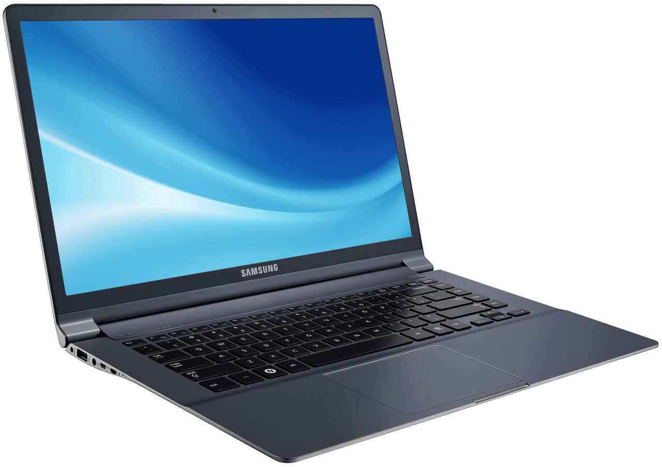
Портативні комп’ютери
Ноутбуки за продуктивністю майже не відрізняються від стаціонарних комп'ютерів. Але вони легші, мають менші розміри й забезпечують роботу без підключення до електричної мережі протягом 2-6 годин.
Роль миші в ноутбуках виконує інший пристрій — тачпад.
Існує багато різновидів ноутбуків. За різними параметрами залежно від призначення виділяють ноутбуки для роботи вдома, ноутбуки для офісу, ноутбуки для ігор тощо.

Slide 12
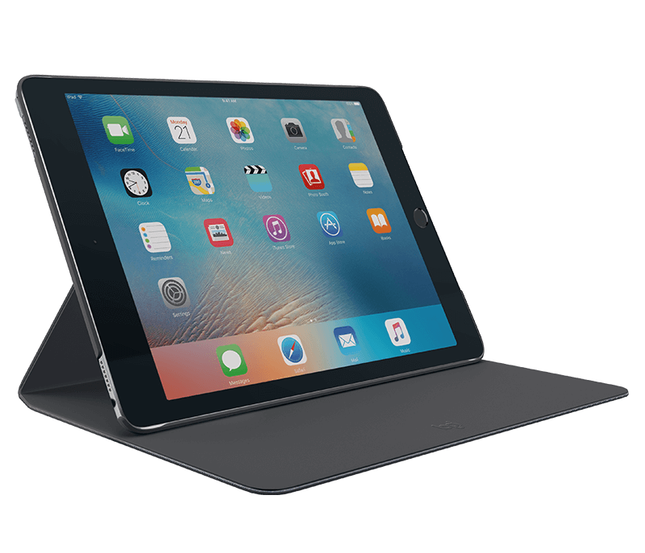
Портативні комп’ютери
Планшетний комп'ютер — цей вид портативних комп'ютерів має приблизно таке саме призначення, що й невеликі ноутбуки.
Планшетні комп'ютери здебільшого використовують для перегляду відеофільмів, прослуховування аудіозаписів, читання електронних книжок, а також для роботи в Інтернеті.

Slide 13
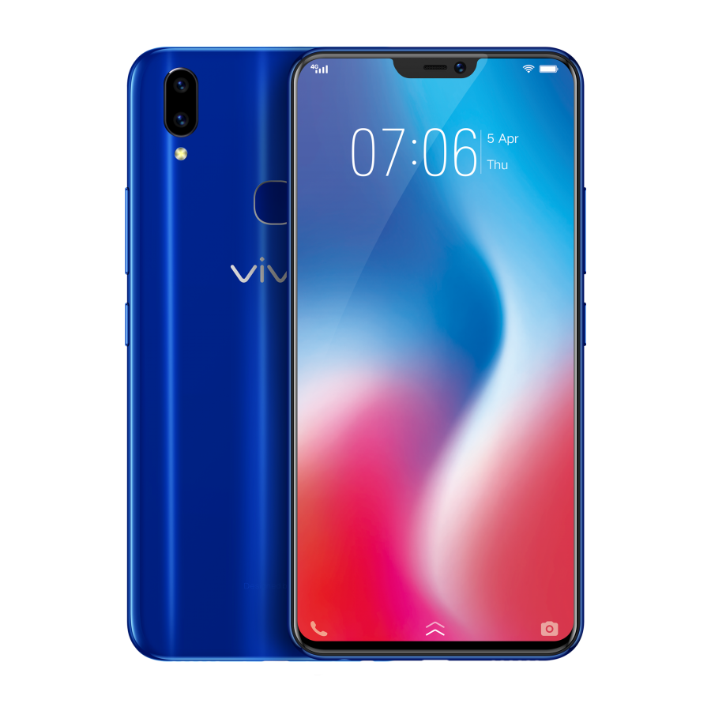
Портативні комп’ютери
Смартфони призначено для забезпечення мобільного зв'язку, а також для роботи з текстами, в Інтернеті, перегляду та опрацювання фотографій, ведення ділового щоденника, перегляду відео, читання тощо.

Slide 14
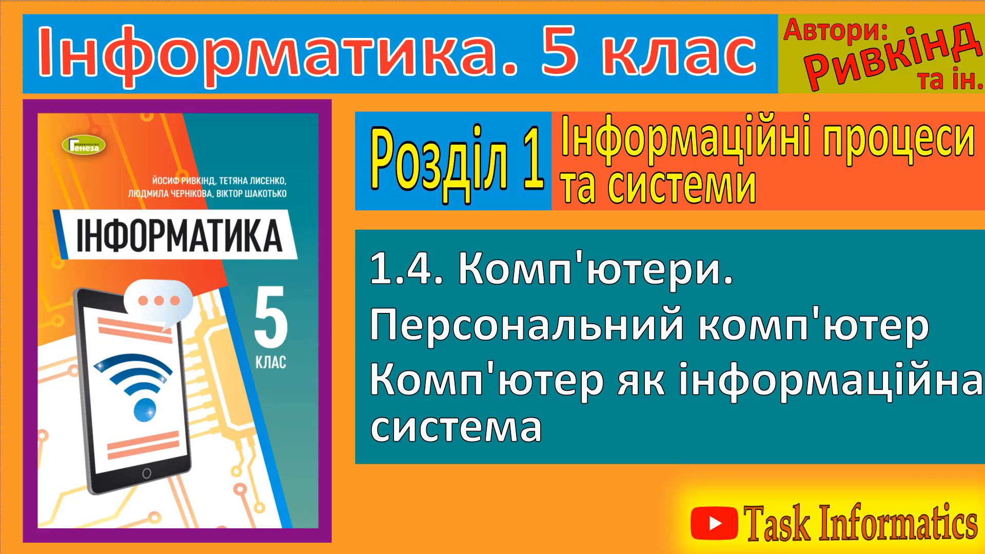

Slide 15

Запам’ятайте!
Залежно від призначення та операцій, які вони здійснюють, комп'ютери поділяють на суперкомп'ютери, персональні комп'ютери та комп'ютери, що вбудовані всередину різноманітних пристроїв і машин.

Slide 16
Запам’ятайте!
Серед персональних комп'ютерів розрізняють стаціонарні та портативні (мобільні). У свою чергу, серед портативних комп'ютерів розрізняють ноутбуки, планшетні комп'ютери та смартфони.
Комп'ютер — інформаційна система, оскільки він забезпечує всі основні інформаційні процеси: передавання, опрацювання, зберігання повідомлень.

Slide 17

Запитання для перевірки знань
Для чого призначені комп'ютери?
На які види поділяють комп'ютери?
Які комп'ютери належать до персональних?
Які є види портативних комп'ютерів?
Які операції можна виконувати з використанням смартфона?

Slide 18
Дякую за увагу!

